Slide 1
Naiwny klasyfikator Bayesa i wprowadzenie pobieżne do sieci neuronowych

Slide 2


Slide 3
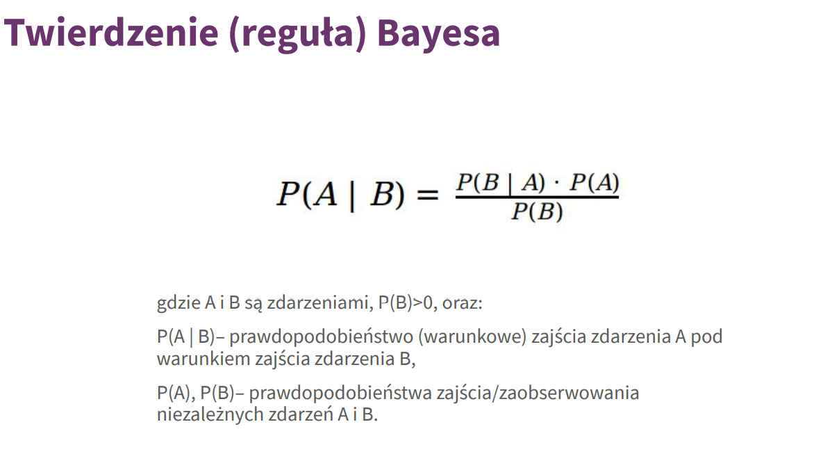

Slide 4
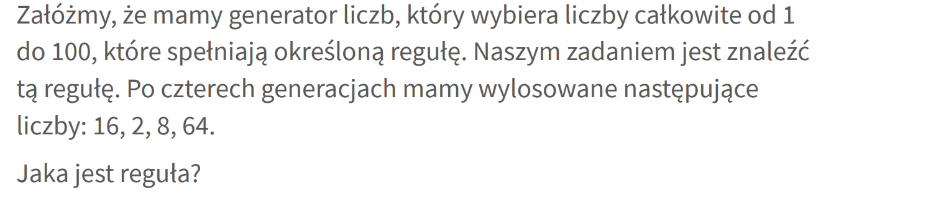
Przykład gra liczbowa

Slide 5
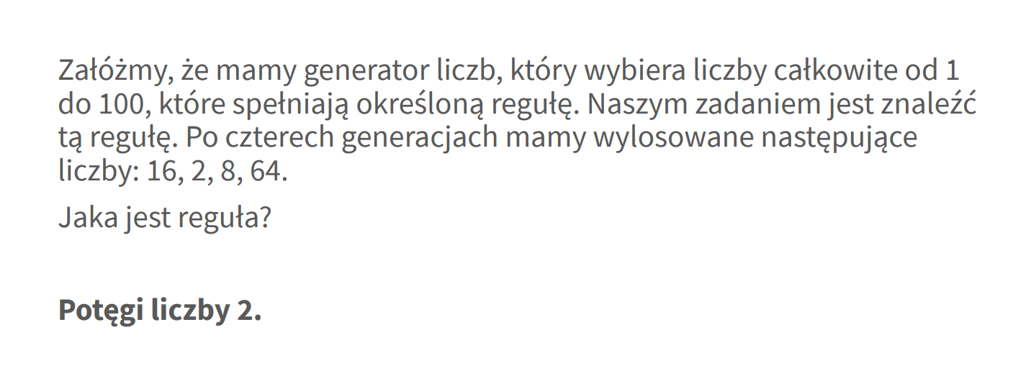
Przykład gra liczbowa

Slide 6
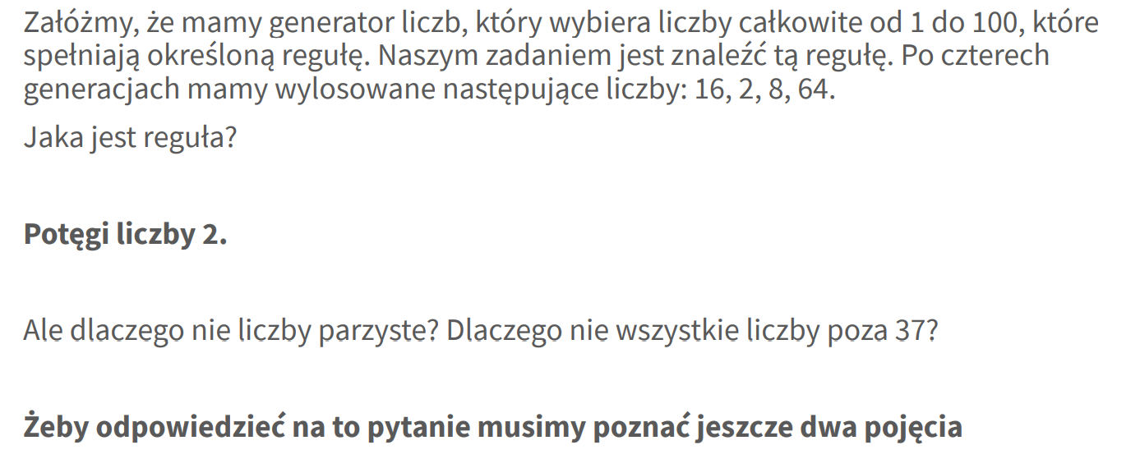
Przykład gra liczbowa

Slide 7
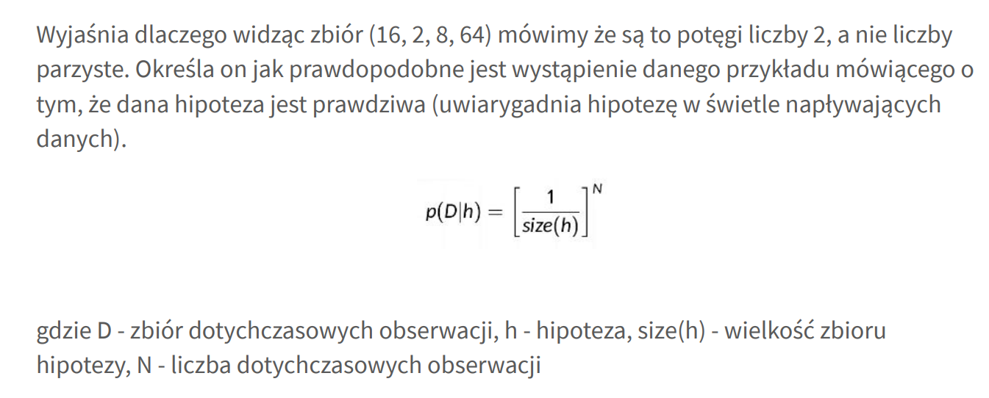
Likelihood

Slide 8
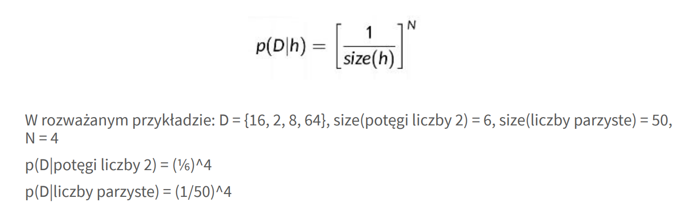
Likelihood

Slide 9
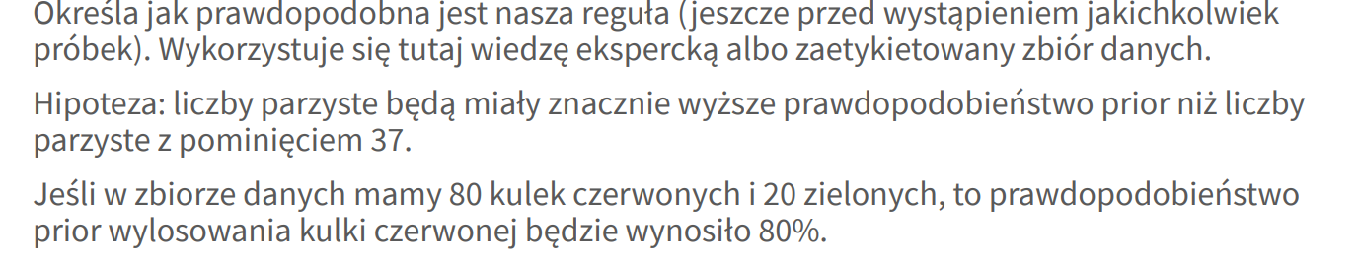
Prior

Slide 10
Posterior
Najprościej jak się da pomnożyć likelihood przez prior

Slide 11
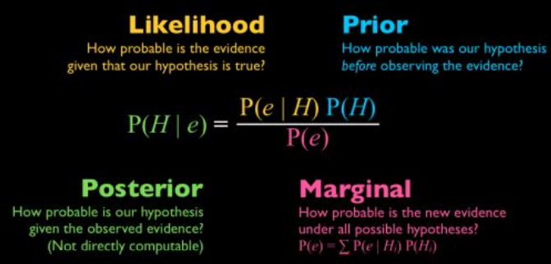
Podsumowując

Slide 12
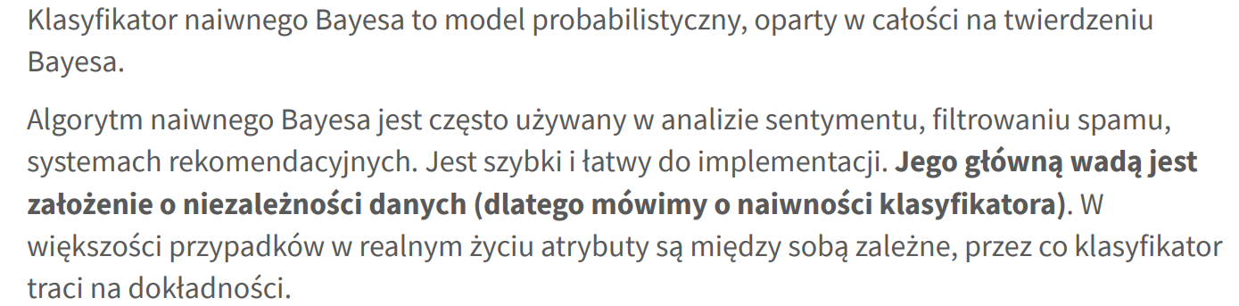
Klasyfikator naiwnego Bayesa

Slide 13
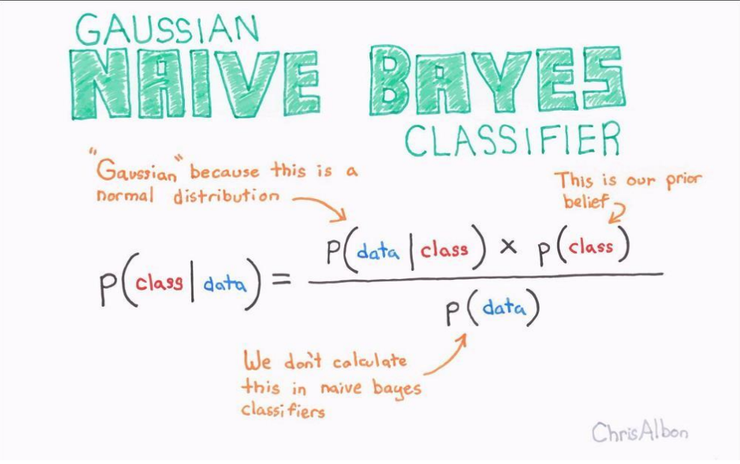
Klasyfikator naiwnego Bayesa

Slide 14
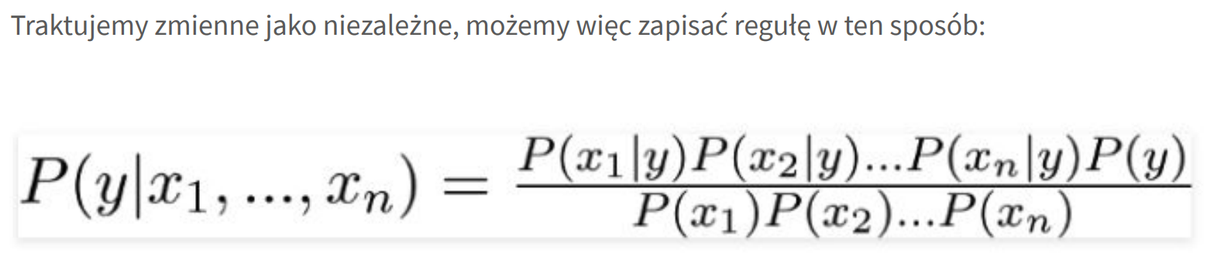
Klasyfikator naiwnego Bayesa

Slide 15
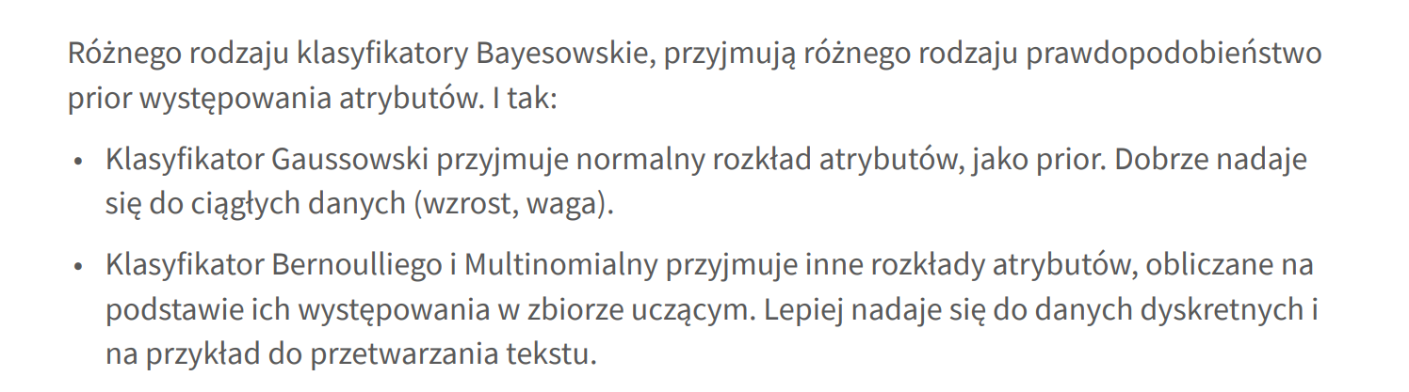
Typy klasyfikatorów

Slide 16

Zalety sieci neuronowych

Slide 17
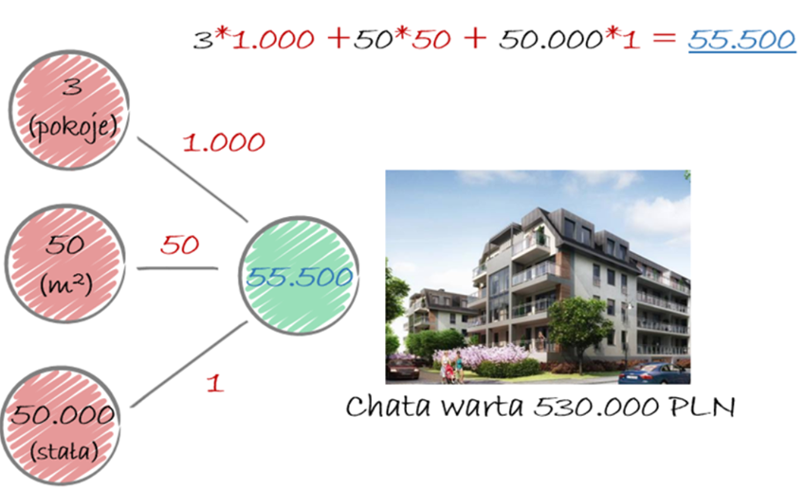
Trening sieci neuronowej

Slide 18
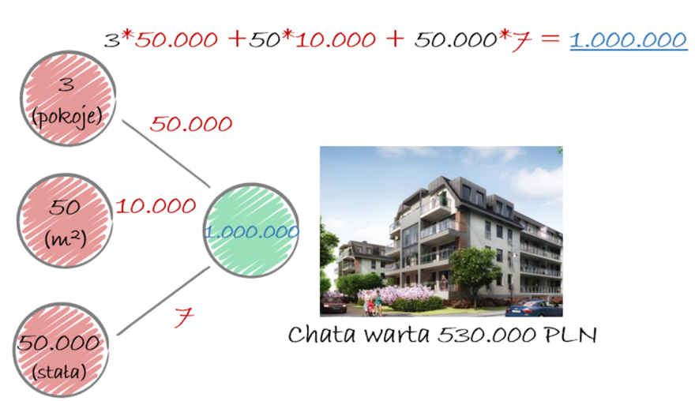
Trening sieci neuronowej

Slide 19
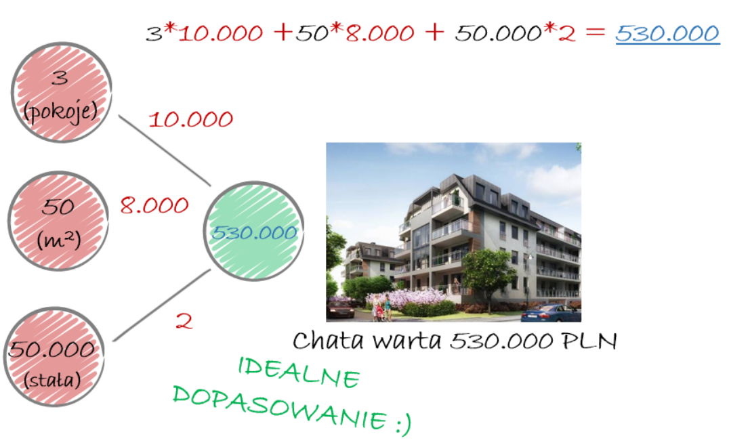
Trening sieci neuronowej

Slide 20
Hiperparametry sieci
liczba warstw ukrytych
rodzaje warstw
liczba neuronów w warstwach
wartość neuronów w poszczególnych warstwach
dobór początkowych wag naszej sieci
współczynnik uczenia
liczba epochs
rozmiar batcha

Slide 21
Hiperparametry sieci
Często zdarza się, że danych mamy tak dużo, że nie jesteśmy w stanie przekazać ich do sieci wszystkich naraz, bo byłoby to zbyt pamięciożerne, a w konsekwencji wiązałoby się z dużym obciążeniem dla komputera. By sobie z tym poradzić, dzielimy dane na mniejsze partie i podajemy do sieci jedna za drugą, aktualizując wagi sieci po każdym kroku, by dopasować model do przekazanych danych.
Każda taka część danych nosi nazwę batch.

Slide 22
Hiperparametry sieci
Epoką nazywamy przejście w przód i w tył wszystkich dostępnych danych przez sieć.
To znaczy, że w trakcie jednej epoki model “widzi” wszystkie możliwe przykłady ze zbioru. Dlaczego potrzebujemy więcej niż jednej epoki?
Pamiętajmy, że proces uczenia sieci jest iteracyjny i im więcej epok, tym więcej razy dokonujemy aktualizacji wag, więc model lepiej uczy się wzorców w danych. Niestety, nie ma jednoznacznej odpowiedzi na to, ile tych epok być powinno. Zależy to od tego, jak bardzo zadanie jest skomplikowane, czy też od stopnia zróżnicowania danych.

Slide 23
Hiperparametry sieci
Na przykładzie:
mamy zbiór danych z 2000 przykładami, określiliśmy rozmiar batchu na 50, a liczbę epok - na 100.
W efekcie zbiór danych zostanie podzielony na 40 batchy, w każdym z nich znajdzie się 50 przykładów. Wagi modelu zostaną zaktualizowane po każdym batchu, a to oznacza, że w każdej epoce będziemy procesowali 40 batchy, więc tyle razy dokonamy aktualizacji wag modelu. W ciągu 100 epok, model stukrotnie “zobaczy” cały zbiór danych, a trakcie całego tego procesu aktualizacja wag zostanie dokonana 4000 razy.

Slide 24
Regularyzacja
● Regularyzacja L1 - koszt jest dodawany proporcjonalnie do bezwzględnej wartości współczynników wag (normy L1 wag).
● Regularyzacja L2 - koszt jest dodawany proporcjonalnie do kwadratu wartości współczynników wag (normy L2 wag). W kontekście sieci neuronowych regularyzacja L2 jest również określana mianem rozkładu wag. Pomimo innej nazwy jest to ten sam proces, który w matematyce określamy jako regularyzacja L2.

Slide 25
Geneza i chaotyczność mechanizmu porzucania
Hinton (twórca technika dropout) kiedyś stwierdził:
„Pewnego dnia, gdy poszedłem do banku, zauważyłem, że osoby w okienkach często zmieniają swoje miejsca; pracownicy banku nie potrafili powiedzieć, dlaczego to robią, ale doszedłem do wniosku, że przy takiej rotacji wyłudzenie pieniędzy z banku wymagałoby współpracy wielu pracowników; wówczas zdałem sobie sprawę, że losowe usuwanie różnych podzbiorów neuronów podczas przetwarzania każdego przykładu zapobiegnie konspiracji i zredukuje nadmierne dopasowanie”1 .
Główną ideą tej techniki jest wprowadzenie szumu do wartości wyjściowych warstwy w celu pozbycia się nieznaczących wzorców (Hinton określił je mianem „konspiracji”)

Slide 26
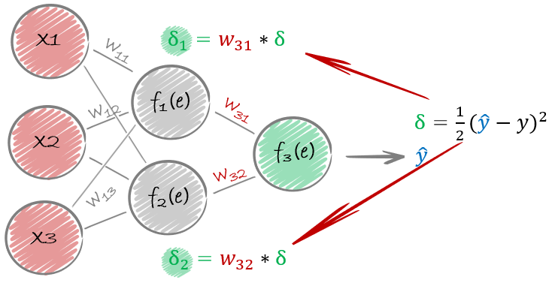
Propagacja wsteczna

